Slide 1
2026 第一屆臺科青創 · 創業黑客松
創業構想書
人類補完計劃
跨分鏡 2D 藝術之 3D 人體動作提取
從動漫影片還原每個角色、每一幀的 3D 姿態序列
提案名稱
基於跨分鏡與多視角 2D 人類藝術之 3D 姿態提取
參賽主題
人工智慧應用
日期 2026-08
Notes:
開場：團隊名稱與題目。本研究從 2D 動漫影片抽取 3D 人體動作。

Slide 2
BASIC INFORMATION
提案基本資料
團隊名稱
人類補完計劃
提案名稱
基於跨分鏡與多視角 2D 人類藝術之 3D 姿態提取
領隊
邱靖原 · 臺灣科技大學 人工智慧跨域科技研究所 碩一
成員
蔡枘勳 · 臺灣科技大學 人工智慧跨域科技研究所 碩一
指導老師
林士勛 副教授 · 臺灣科技大學 人工智慧跨域科技研究所
Notes:
團隊兩位碩一成員，指導老師林士勛副教授。

Slide 3
研究動機
讓我們解放藝術中的大量高價值3D動作，讓藝術真正意義上的活過來
本研究以人工智慧方法還原 2D 藝術創作中角色的三維動作，使既有創作成為可再利用的動作資源。
Notes:
研究動機：藝術創作為靜態成品，其中的動作資訊無法被 3D 製作直接使用。

Slide 4
CONTENTS
內容綱要
一
產品構想說明
問題定義 · 系統輸入輸出 · 技術貢獻 · 實驗結果 · 可行性 · 原型驗證
二
目標市場與競爭分析
市場規模與客群 · 既有方案比較 · 差異化與市場定位
三
營運模式
銷售通路與初期客戶 · 營收結構與定價 · 階段性發展規劃
四
財務規劃
資金結構與運用 · 財務預測
五
團隊與學術支持
成員分工 · 指導老師 · 獲獎與專利現況
Notes:
依官方構想書五大項展開。

Slide 5
1.1 顧客問題與需求
3D 動作資料的取得成本與限制
3D 動畫、遊戲、虛擬偶像與動作生成模型皆需大量 3D 人體動作資料，目前僅有兩種取得方式。
真人動作捕捉
人工逐格製作
一天數萬元
一秒數百至數千元
僅能取得真人可執行的動作，並需演員、場地與器材。
製作耗時且成本高，並高度依賴資深動畫師。
未被利用的資源
既有動漫作品累積數十年、數十萬集，其中大量誇張與非寫實動作為真人動作捕捉所無法取得，目前僅存在於 2D 影像之中。
Notes:
3D 動作資料的兩種既有取得方式與其限制；動漫影片中的動作尚無可行的取得途徑。

Slide 6
1.2 系統輸入與輸出
輸入動漫影片，輸出 SMPL-X 動作序列
INPUT
→
METHOD
→
OUTPUT
2D 動漫影片 / 繪畫
跨分鏡 3D 姿態提取
SMPL-X 動作序列
支援匯入
Blender
Unity
Unreal
MMD
輸出涵蓋畫面中每個角色、每一幀的三維姿態，採用學界與業界通用之 SMPL-X 參數格式。
Notes:
系統輸入為 2D 動漫影片，輸出為 SMPL-X 動作序列，可直接匯入主流 3D 工具。

Slide 7
1.2 技術創新性與核心技術
三項核心技術貢獻
01
02
03 · 主要貢獻
跨分鏡時序融合
動漫適配之 2D 前端
比例不變之幾何監督
以角色特徵辨識同一角色於不同分鏡之對應，沿時間軸整合各分鏡之部分觀測；當單一分鏡遮擋嚴重時，由其他分鏡之觀測補足缺漏。
以 SAM3 進行多角色分割，再由 Sapiens2 偵測二維關節，處理多角色遮擋與畫面截斷；多角色畫面之關節偵測覆蓋率提升逾一倍，並可提供頸部與腳趾等原先缺漏之關節。
動漫角色體型比例與真人參數化模型不符。所提出之骨段方向損失僅約束骨段朝向、與體型尺度無關，可避免姿態為吸收比例誤差而變形。
Notes:
三項技術貢獻，第三項跨分鏡時序融合為本研究之主要貢獻。

Slide 8
1.2 量化實驗結果
關節誤差之逐項改善
MPJPE，單位 mm，數值越低越佳；各項改進均經 A/B 對照實驗驗證
−8.9%
設定
全身
特寫
基線
95.7
204.3
全身關節誤差
−10.2%
＋ 2D 前端替換
90.5
191.3
＋ 重投影損失
88.7
185.1
特寫關節誤差
＋ 骨段方向損失
87.2
183.5
Notes:
每項改進均以 A/B 對照實驗驗證，唯一變因為該項技術。

Slide 9
1.3 可行性、實驗室關聯與授權條件
技術可行性與授權條件
技術可行性
與本校實驗室之關聯
授權使用自由度
已完成可運作原型，並於真實動漫片段輸出多角色三維動作；關節精度較基線改善 8.9–10.2%。
以指導老師林士勛副教授實驗室之研究方向為基礎，由團隊延伸開發，屬學術研究成果之產業應用。
自行研發部分之智慧財產權歸屬明確；所使用之開源模型採寬鬆研究與商用授權；學術方法為公開發表成果，本研究為其未涵蓋設定之延伸。
Notes:
技術可行性、與實驗室之關聯，以及授權條件。

Slide 10
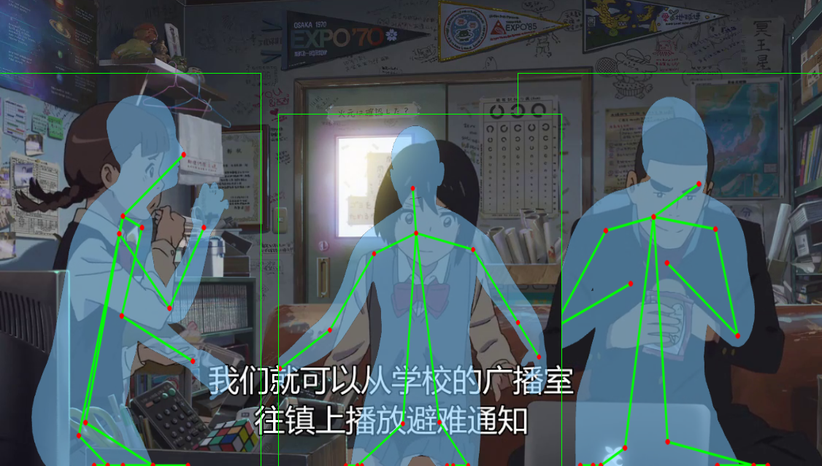
1.4 原型與概念驗證
原型現況與驗證方式
·
完整流程已可端到端執行：動漫影片 → SAM3 分割 → Sapiens2 二維關節 → 三維姿態提取 → 多角色動作輸出。
·
於真實動漫片段（新海誠作品）實測，可輸出多角色之三維網格與骨架。
·
各項技術改進均以 A/B 對照實驗量化驗證，並完整記錄有效與無效之實驗結果。
原型輸出截圖 動漫影格 → 三維網格 / 骨架對照
·
已建立具三維真值之合成訓練資料流程、真實動漫弱監督流程，以及多個動漫領域微調模型。
Notes:
原型已可端到端執行，並於新海誠作品片段實測。此處置入實際輸出截圖。

Slide 11
2.1 目標市場與規模
目標市場與規模
動畫產業
遊戲產業
虛擬偶像 / VTuber
AI 內容生成
3,000+ 億美元
2,000+ 億美元
數十億美元
快速成長
三維動畫製作、2D 作品之三維重製
角色動作資產為主要製作成本之一
動作驅動與動作素材庫需求持續成長
多模態模型與動作生成模型之訓練資料
目標客群
獨立遊戲與動畫工作室
虛擬偶像經紀公司
AI 模型開發公司
動漫 IP 持有者
Notes:
四個市場對 3D 人體動作皆有共同需求。

Slide 12
2.2 既有與潛在競爭者分析
既有方案比較
競爭者
優勢
限制
Mixamo（Adobe）
免費真人動作素材庫
數量充足、取用容易
全為真人動作捕捉資料，缺乏動漫風格動作
動作捕捉服務商
真人動作捕捉委製
精度高、可客製
成本高，且無法取得非寫實動作
單目三維姿態研究
真人影片 → 三維姿態
方法成熟、公開可用
假設鏡頭連續且對象為真人，未處理鏡頭切換與多角色遮擋
人工逐格製作外包
動畫師手動製作
品質可控
耗時且成本高，難以規模擴張
Notes:
既有方案在動漫設定下的限制，即本研究之切入點。

Slide 13
2.3 競爭優勢與市場定位
差異化與市場定位
供給稀缺性
問題設定之難度
資料規模效應
現有動作素材庫皆為真人動作捕捉資料，動漫風格動作目前無對應供給來源。
多角色遮擋、鏡頭切換與缺乏三維真值之組合設定，於現有學術與商業方案中尚未被處理。
處理量累積可擴充動作資料庫，並回饋為模型訓練資料，形成持續累積的正向循環。
初期聚焦動漫風格三維動作之市場，以三年為期成為華語地區動漫動作資料之主要供應者；該細分市場目前競爭者有限，具先進入優勢。
市場定位
競爭優勢
實驗室具備高算力設備及輔助設備，在訓練上可以嘗試更多種可能性
Notes:
差異化來自供給稀缺性、問題設定難度，以及資料規模隨使用累積。

Slide 14
3.1 · 3.2 銷售通路與初期客戶
銷售通路與初期客戶
服務以雲端推論形式提供，無實體製造，透過三條通路觸及客戶。
DIRECT
ECOSYSTEM
B2B
自建雲端平台
既有工具生態
產業與育成網絡
以網頁介面與 API 直接服務開發者與工作室。
於 Unity Asset Store 與 Blender 外掛市集上架。
透過校內育成資源、新創社群與產業展會接觸客戶。
初期客戶
獨立遊戲與動畫工作室：動作捕捉預算有限，以免費額度試用後轉為付費。
AI 模型開發公司：缺乏動漫風格訓練資料，以小型示範資料集建立合作關係。初期名單來自指導老師之學術網絡與校內育成資源。
Notes:
服務以雲端推論提供；三條通路；初期客戶自兩類需求最明確的客群切入。

Slide 15
3.3 · 3.4 成本、定價與獲利方式
營收結構與定價方式
營收來源
定價方式
客群
API 與 SaaS 服務
免費額度、依用量計費（每分鐘影片）與分級訂閱
工作室、開發者
動作資料庫授權
依資料集規模與專屬程度採買斷或訂閱
遊戲公司、AI 公司
客製化提取服務
依專案報價
IP 持有者、大型製作
主要成本
GPU 運算（模型訓練與推論），單位成本隨處理量增加而下降；其次為資料授權與研發人力。
Notes:
三種營收來源與定價方式；主要成本為 GPU 運算。

Slide 16
3.5 短、中、長期營運規劃
階段性發展規劃
短期 0–6 月
中期 6–12 月
長期 1–3 年
核心技術與初版產品
服務上線與首批客戶
資料規模與市場擴張
完成跨分鏡時序融合、建立真實動漫評測基準，並推出動作資料庫初版。
API 服務上線，取得首批付費客戶與資料庫授權，並持續擴充動作資料。
擴大動作資料庫規模，並延伸至 AI 訓練資料市場。
Notes:
短中長期三階段規劃。

Slide 17
4.1 · 4.2 · 4.3 資金結構與運用（示意框架）
資金結構與運用
資金來源
資金運用比例（示意，％）
團隊自籌資金為主，並申請本競賽獎金、校內創新創業補助與政府新創補助（如 U-start）。
40
運算資源與雲端服務
35
研發人力
起步階段以校內運算資源與開源模型執行，降低所需啟動資金。
15
資料取得與授權
10
行銷與市場拓展
收入以自行銷售之 API 與 SaaS 服務為主，資料庫授權與經銷為輔，技術授權列為長期選項。
Notes:
資金來源與運用比例，為起步階段之示意框架。

Slide 18
4.4 財務預測
獲利結構與財務預測
獲利結構
損益平衡
成長來源
以軟體服務為主，毛利率較高；推論之單位成本隨處理量增加而下降。
依訂閱客戶數與資料庫授權規模推估，將於營運展開後建立財務模型。
處理量累積擴充資料庫規模，帶動授權收入與服務用量同步成長。
Notes:
獲利結構、損益平衡與成長來源；具體數字待營運展開後建模。

Slide 19
五 團隊組成、學術支持與智慧財產現況
團隊組成與分工
領隊 / 技術負責人
團隊成員
邱靖原
蔡枘勳
臺灣科技大學 人工智慧跨域科技研究所 · 碩一
臺灣科技大學 人工智慧跨域科技研究所 · 碩一
核心方法研發、三維姿態估計、系統整合
模型訓練、系統開發、產品化
0970227925 · jinguanchiou@gmail.com
0937659940 · raytsai20021003@gmail.com
指導老師
林士勛 副教授 · 臺灣科技大學 人工智慧跨域科技研究所 · 提供學術指導與研究基礎
Notes:
兩位碩一成員分工，指導老師提供學術指導；獲獎經歷待補，尚無已核准專利。

Slide 20
結語與附件
以既有 2D 藝術創作為來源，建立可再利用的 3D 人體動作資料。
聯絡方式 邱靖原 · jinguanchiou@gmail.com
Notes:
結語與附件；保留時間回答評審提問。

